Slide 1
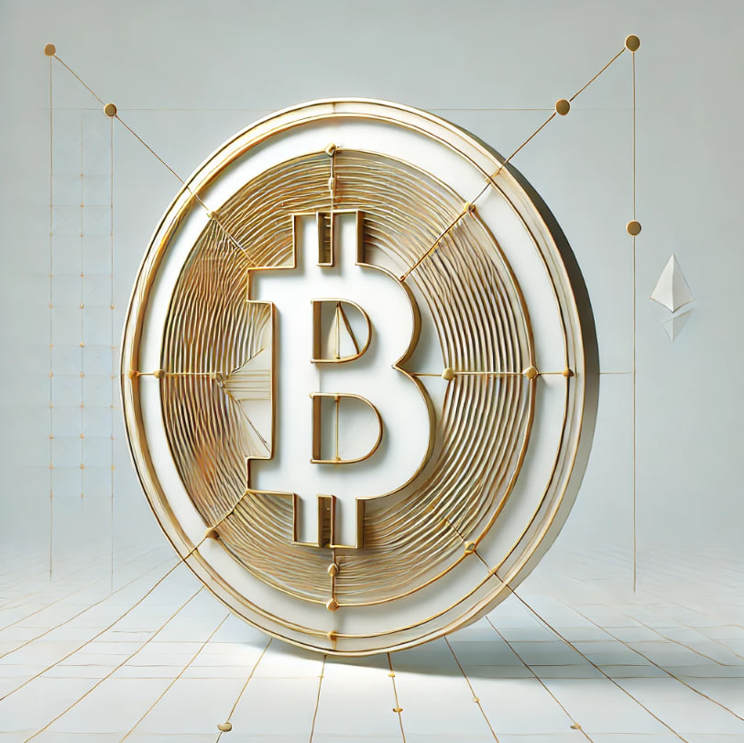
Криптовалюта
Будущее или пузырь

Slide 2
Блокчейн

Slide 3
Разделение криптоактивов
Монеты (Coins)
Токены (Tokens)
Мемкоины (Memecoins)
Стейблкоины (Stablecoins)
Децентрализованные финансовые токены (DeFi-Tokens)
Приватные монеты (Privacy Coins)
Централизованные токены (Centralized coins)
Революционные монеты (Interoperability Coins)

Slide 4
Самые дорогие активы в мире

Slide 5
Инфляция биткоина 0,9%

Slide 6
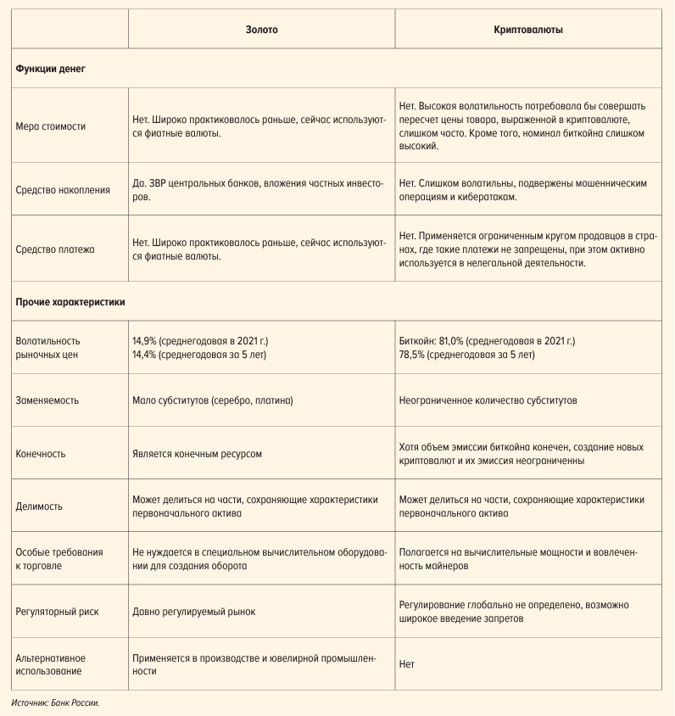
Сравнение золота и криптовалюты

Slide 7
График общей рыночной капитализации криптовалют

Slide 8
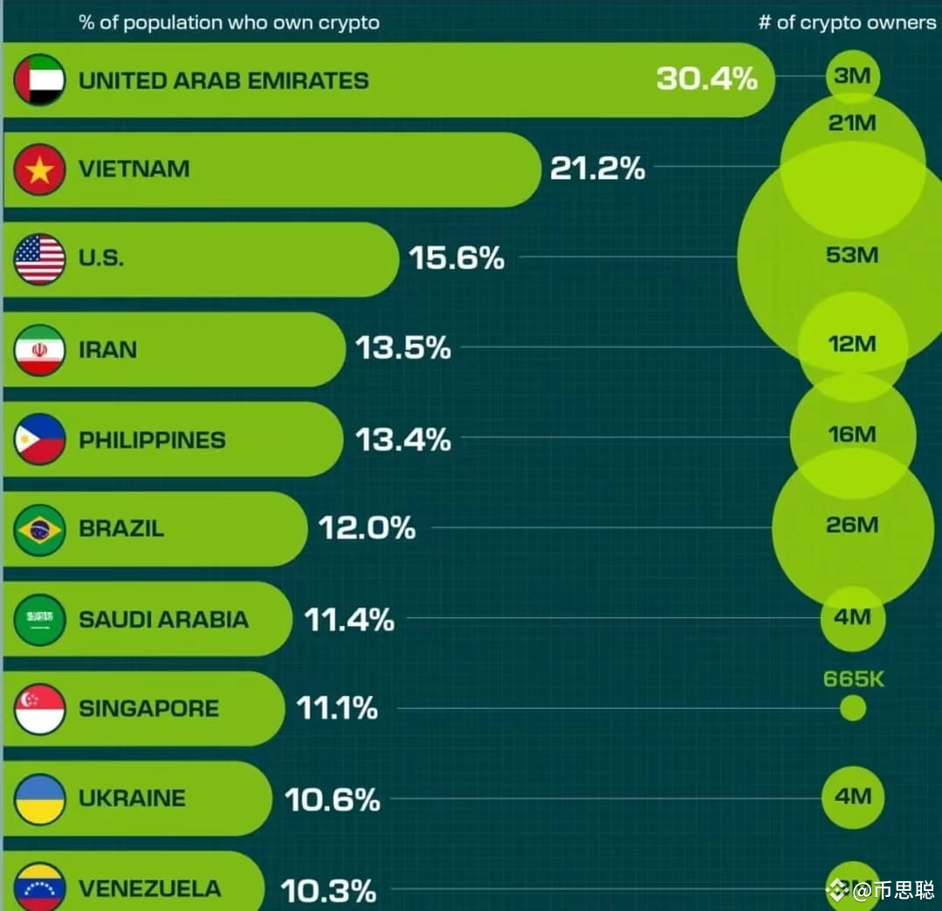
Страны с наибольшей долей криптовалютных активов

Slide 9
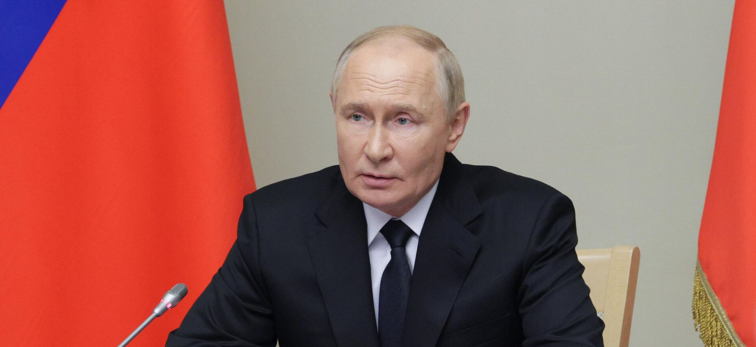
Мнение лидеров

Slide 10
Financial Times

Slide 11
Ссылки на источники
https://www.coingecko.com/ru/global-charts
https://cbr.ru/Content/Document/File/132241/Consultation_Paper_20012022.pdf
https://companiesmarketcap.com/assets-by-market-cap/
https://www.ft.com/content/8533f856-57f1-4765-a3dc-d866543092be
https://www.binance.com/ru/square/post/9583168186209

Slide 12
Спасибо за внимание

